Slide 1
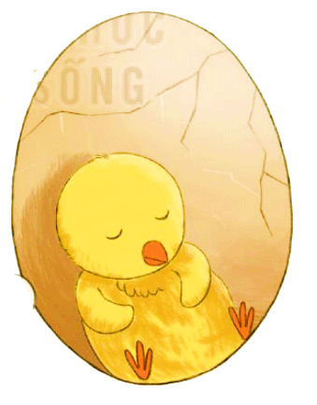
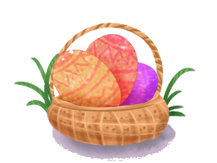
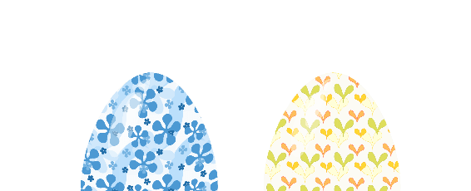

Slide 3
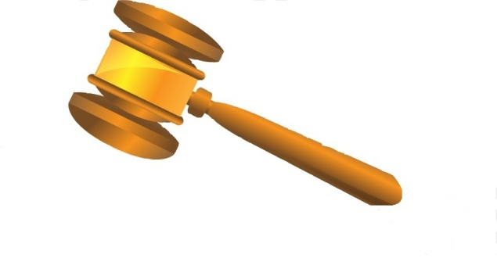
Điểm 10
1 cục tẩy
Điểm 10
1
2
3
Notes:
Bấm số 1,2,3 đến câu hỏi. Bấm cái búa để đập

Slide 4
Quả gì lòng đỏ
Không kết từ hoa
Mẹ nó là gà
Cho ta nhiều đạm?
Đáp án: Quả trứng gà

Slide 5
Có cánh mà chẳng bay xa
Đẻ trứng cục tác, cục ta từng hồi
Ấp trứng, khi trứng nở rồi
Suốt ngày cục cục kiếm mồi nuôi con
Đáp án: Gà mái

Slide 6
Cái mỏ xinh xinh
Hai chân tí xíu
Lông vàng mát dịu
“”Chiếp! Chiếp!” suốt ngày
Đáp án: Gà con

Slide 8
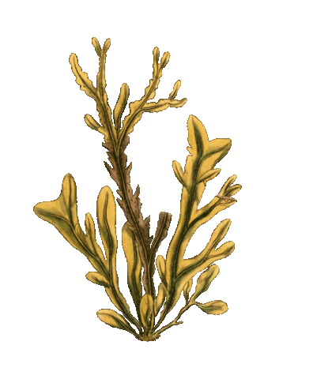
Mắt dõi
Tay dò
Tai nghe

Slide 9
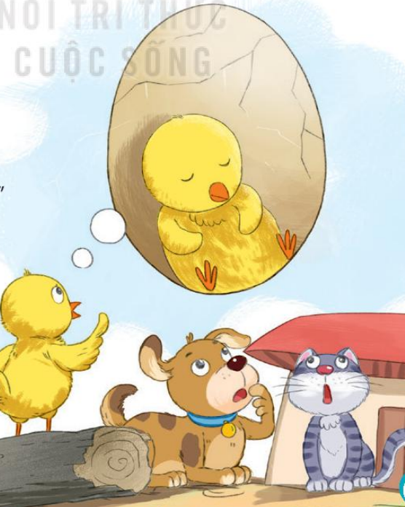
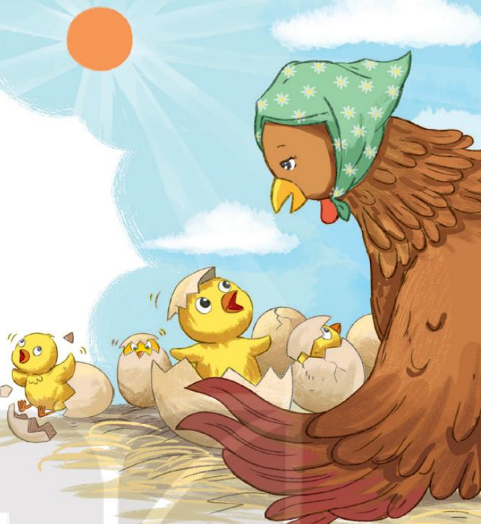
Tôi kể với các bạn
Một màu trời đã lâu
Đó là một màu nâu ...
Bầu trời trong quả trứng
Không có gió có nắng
Không có lắm sắc màu
Một vòm trời như nhau:
Bầu trời trong quả trứng.
Tôi chưa kêu “chiếp chiếp"
Chẳng biết tìm giun, sâu
Đói, no chẳng biết đâu
Cứ việc mà yên ngủ...
Tôi cũng không hiểu rõ
Tôi sinh ra vì sao
Tôi đạp vỡ màu nâu
Bầu trời trong quả trứng
Bỗng thấy nhiều gió lộng
Bỗng thấy nhiều nắng reo
Bỗng tôi thấy thương yêu
Tôi biết là có mẹ
Đói, tôi tìm giun dế
Ăn no xoải cánh phơi...
Bầu trời ở bên ngoài
Sao mà xanh đến thế!
(Xuân Quỳnh)

Slide 10
Tôi kể với các bạn
Một màu trời đã lâu
Đó là một màu nâu ...
Bầu trời trong quả trứng
Không có gió có nắng
Không có lắm sắc màu
Một vòm trời như nhau:
Bầu trời trong quả trứng.
Tôi chưa kêu “chiếp chiếp"
Chẳng biết tìm giun, sâu
Đói, no chẳng biết đâu
Cứ việc mà yên ngủ...
Notes:
HS nêu từ khó xong GV gõ ngay từ đó trên BÀI GIẢNG ĐANG TRÌNH CHIẾU luôn mà không cần phải thoát ra. (KHI ĐANG TRÌNH CHIẾU GV CLICK CHUỘT VÀO KHUNG TỪ KHÓ ĐỌC VÀ GÕ)

Slide 11
Tôi cũng không hiểu rõ
Tôi sinh ra vì sao
Tôi đạp vỡ màu nâu
Bầu trời trong quả trứng
Bỗng thấy nhiều gió lộng
Bỗng thấy nhiều nắng reo
Bỗng tôi thấy thương yêu
Tôi biết là có mẹ
Đói, tôi tìm giun dế
Ăn no xoải cánh phơi...
Bầu trời ở bên ngoài
Sao mà xanh đến thế!
Notes:
HS nêu từ khó xong GV gõ ngay từ đó trên BÀI GIẢNG ĐANG TRÌNH CHIẾU luôn mà không cần phải thoát ra. (KHI ĐANG TRÌNH CHIẾU GV CLICK CHUỘT VÀO KHUNG TỪ KHÓ ĐỌC VÀ GÕ)

Slide 12
Tiêu chí đánh giá
Yêu Cầu
Phân công đọc theo đoạn.
Tất cả thành viên đều đọc.
Giải nghĩa từ cùng nhau.
1. Đọc đúng.
2. Đọc to, rõ.
3. Đọc ngắt, nghỉ đúng chỗ.

Slide 13
Tiêu chí đánh giá
1. Đọc đúng.
2. Đọc to, rõ.
3. Đọc ngắt, nghỉ đúng chỗ.

Slide 15
1. Gà con kể với các bạn thế nào về bầu trời trong quả trứng?
2. Gà con thấy bầu trời và cuộc sống bên ngoài có gì khác với bầu trời và cuộc sống bên trong quả trứng?
3. Theo em, gà con thích cuộc sống nào hơn? Vì sao?

Slide 16
4. Đóng vai gà con, kể tiếp những vui buồn của mình kể từ ngày sống dưới bầu trời xanh theo tưởng tượng của em.
5. Tác giả muốn nói với chúng ta điều gì qua bài thơ? Chọn câu trả lời dưới đây hoặc nêu ý kiến của em.

Slide 17
GIÚP MẸ THU HOẠCH TRỨNG GÀ

Slide 18
Xin chào các bạn, mình là Mai. Hôm nay mẹ mình đi vắng, mình phải ở nhà giúp mẹ thu hoạch trứng gà. Các bạn hãy giúp mình thu hoạch xong trước khi mẹ về nhé bằng cách trả lời đúng những câu hỏi trong mỗi quả trứng.

Slide 19
Chỉ có một màu nâu
1. Gà con kể với các bạn thế nào về bầu trời trong quả trứng?
Không có nắng
?
Trong bài thơ, chú gà con kể với các bạn về 2 giai đoạn trong cuộc sống của mình: lúc còn ở trong quả trứng và lúc bước ra thế giới bên ngoài.
Bầu trời bên trong quả trứng chỉ 1 màu nâu, không có gió, không có nắng, không lắm sắc màu, chỉ có một vòm trời màu nâu như nhau.

Slide 20
2. Gà con thấy bầu trời và cuộc sống bên ngoài có gì khác với bầu trời và cuộc sống bên trong quả trứng?
Bên trong quả trứng | Bên ngoài quả trứng
Những thứ không có
Không có gió có nắng
Không có lắm sắc màu
Những điều thấy lạ lẫm, bất ngờ
Nhiều gió lộng
Nhiều nắng reo
Thấy thương yêu, biết là có mẹ
Những điều chưa biết:
Tôi chưa kêu “chiếp chiếp”
Chẳng biết tìm giun, sâu
Đói, no chẳng biết đâu
Điều thích thú
Cứ việc mà yên ngủ…
Những điều chưa biết:
Tôi chưa kêu “chiếp chiếp”
Chẳng biết tìm giun, sâu
Đói, no chẳng biết đâu
Điều thích thú: Cứ việc mà yên ngủ...
Nhận xét: Bầu trời ở bên ngoài có màu xanh kì diệu, chưa từng thấy. Cuộc sống nhiều sắc màu, thanh âm, nhiều cảm xúc, nhiều sự vật. Cuộc sống náo nhiệt, đông vui,...
Nhận xét: Bầu trời trong quả trứng đơn giản, ít sắc màu (chỉ 1 màu nâu). Khi chú gà nói “Cứ việc mà yên ngủ”, có thể thấy chủ gà vẫn yêu những tháng ngày đơn giản mà bình yên, êm đềm khi ở trong quả trứng.

Slide 21
3. Theo em, gà con thích cuộc sống nào hơn? Vì sao?
Ví dụ: Theo em, qua cách gà con cảm nhận, miêu tả về bầu trời bên ngoài và bên trong quả trứng, có thể thấy gà con thích cuộc sống bên ngoài quả trứng hơn. Vì ở đó gà con có mẹ, có thể tìm thức ăn, có thể nhìn thấy cuộc sống, nhìn thấy bầu trời thật xanh.

Slide 22
4. Đóng vai gà con, kể tiếp những vui buồn của mình kể từ ngày sống dưới bầu trời xanh theo tưởng tượng của em.
Tham khảo: Đến một ngày, tôi cảm thấy bầu trời trong quả trứng bé lại, chật chội và ngột ngạt, tôi liền đạp vỡ bầu trời màu nâu chật chội. Thật bất ngờ. Cuộc sống của tôi bỗng thay đổi hoàn toàn: Tôi bỗng thấy gió thổi lồng lộng, bỗng thấy nắng reo, bỗng tôi cảm nhận thấy tôi có mẹ và được mẹ yêu thương từ lâu rồi.

Slide 23
5. Tác giả muốn nói với chúng ta điều gì qua bài thơ? Chọn câu trả lời dưới đây hoặc nêu ý kiến của em.
A. Mỗi chặng đường của cuộc sống có những điều thú vị riêng.
B. Ai cũng sẽ khôn lớn, trưởng thành theo thời gian.
C. Cuộc sống có vô vàn điều bất ngờ ở phía trước.
Mỗi câu trả lời đều có ý đúng và phù hợp với câu chuyện của chú gà con. Bài thơ mượn câu chuyện của chú gà con để nói về cuộc sống của con người.

Slide 25
Tôi kể với các bạn
Một màu trời đã lâu
Đó là một màu nâu ...
Bầu trời trong quả trứng
Không có gió có nắng
Không có lắm sắc màu
Một vòm trời như nhau:
Bầu trời trong quả trứng.
Tôi chưa kêu “chiếp chiếp"
Chẳng biết tìm giun, sâu
Đói, no chẳng biết đâu
Cứ việc mà yên ngủ...
Tôi cũng không hiểu rõ
Tôi sinh ra vì sao
Tôi đạp vỡ màu nâu
Bầu trời trong quả trứng
Bỗng thấy nhiều gió lộng
Bỗng thấy nhiều nắng reo
Bỗng tôi thấy thương yêu
Tôi biết là có mẹ
Đói, tôi tìm giun dế
Ăn no xoải cánh phơi...
Bầu trời ở bên ngoài
Sao mà xanh đến thế!
(Xuân Quỳnh)

Slide 26
Yêu Cầu
Phân công đọc theo đoạn.
Tất cả thành viên đều đọc.
NHÓM 2
Tiêu chí đánh giá
1. Đọc đúng.
2. Đọc to, rõ.
3. Đọc ngắt, nghỉ đúng chỗ.

Slide 27
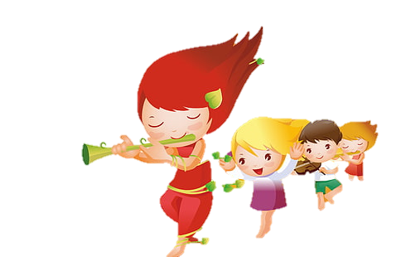
Tiêu chí đánh giá
1. Đọc đúng.
2. Đọc to, rõ.
3. Đọc ngắt, nghỉ đúng chỗ.

Slide 28
GV ĐIỀN VÀO ĐÂY
GV ĐIỀN VÀO ĐÂY
GV ĐIỀN VÀO ĐÂY
GV ĐIỀN VÀO ĐÂY

